Slide 1
Воспитание как процесс управления развитием личности.

Slide 2
МОУ Алгачинская СОШ
Выполнила Голушко О.А

Slide 3
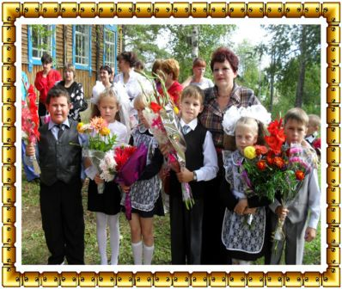
Мы учились и работали 4 года!

Slide 4
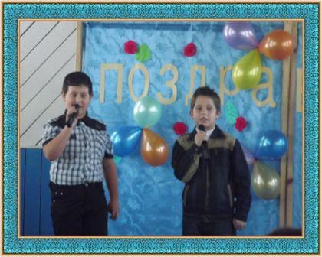
Были активными участниками школьной самодеятель-ности!

Slide 5
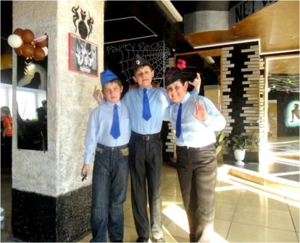
И не только школьной… Мы на районном конкурсе солдатской песни.

Slide 6
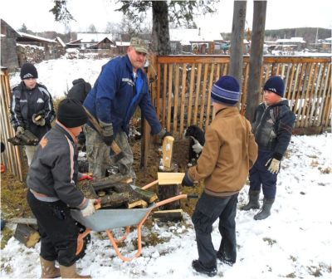
Вместе с учителем ОБЖ помогаем пожилым людям, они-дети войны!

Slide 7
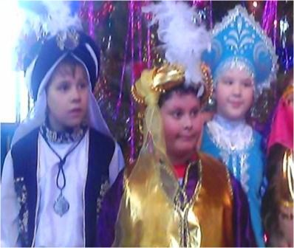
На новый год. Благодаря нашим родителям наши костюмы были самыми красивыми.

Slide 8
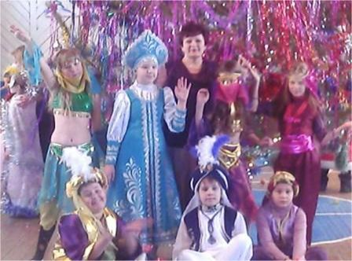

Slide 9
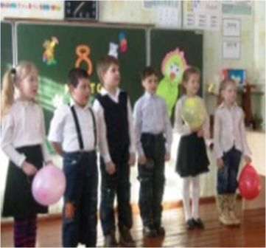
Кроме того, что мы хорошо учимся, мы любим выступать перед младшими друзьями.

Slide 10
Каждое мгновение той работы,которая называется воспитанием,-это творение будущего…
В.А Сухомлинский

